Slide 1
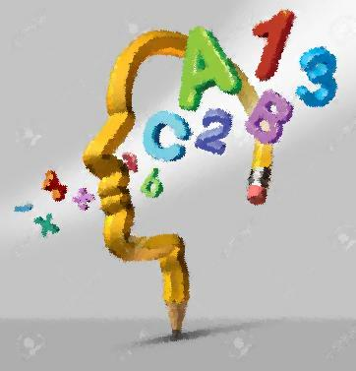
PROBLEMAS DE PLANTEAMIENTO
Profesora: Patricia Mena C.

Slide 2
Objetivo
Resolver problemas de planteamiento que involucren operaciones en distintos ámbitos numéricos.

Slide 3
Instrucciones:
Necesitas cuaderno, lápiz y goma
Lee atentamente los siguientes problemas.
Selecciona la información importante
Realiza los cálculos necesarios para resolver el problema
Entrega una respuesta verbal

Slide 4
Datos importantes:
…………………………………………………………
………………………………………………………..
Operaciones:
………………………………………………………..
………………………………………………………..
Resultado:
Respuesta verbal: …………………………….

Slide 5
PROBLEMA N° 1
En un taller trabajan 82 operarios. Si cada uno de ellos gana en promedio al mes $ 488.000, ¿De cuánto se debe disponer para pagar los sueldos de ellos a final de mes?

Slide 6
PROBLEMA N° 2
En un bus que va de Santiago a Puerto Montt viajan 46 personas. Si en Chillán bajan 12 personas y suben 9, en la ciudad de Temuco descienden 17 y suben 2, el bus llegó a su destino con:
………………. pasajeros.

Slide 7
PROBLEMA N° 3
Una persona tiene un sueldo de
$ 840.000. Si gasta en arriendo de su casa los $\frac{2}{5}$ de su sueldo, ¿a cuánto equivale el valor del arriendo?

Slide 8
¿Recuerdas cómo sumar y restar números decimales?
Ejm.: 18,3 + 9,237
1° Ordenamos en forma vertical, de manera que cada coma, quede debajo de la otra coma.
18 , 3
+ 9 , 237

Slide 9
2° Completa con ceros los espacios para que los números queden de la misma longitud.
1 8 , 3 0 0
+ 9 , 2 3 7
3° Suma como lo haces habitualmente
1 8 , 3 0 0
+ 9 , 2 3 7
2 7 , 5 3 7

Slide 10
PROBLEMA N° 4
En las olimpiadas de 2006, Armin Zoeggeler completó el primer intervalo en 23,835 seg. Alcanzó el tercer intervalo 20,336 seg. después. ¿Cuál fue el tiempo total de la carrera de Zoeggeler cuando alcanzó el tercer intervalo?

Slide 11
PROBLEMA N° 5
Observa los tiempos realizados por cada deportista en una carrera de patinaje:
Carrera de 1.000 metros de patinaje de velocidad
Patinador | Tiempo (en segundos)
P. Causil | 85,941
E. Capellano | 85,973
J. Reyes | 86,239

Slide 12
Responde……
¿Cuánto más rápido fue el tiempo del que obtuvo el primer lugar, con relación al tiempo del que quedó en el tercer lugar?

Slide 13
PROBLEMA N° 6
Si 3/5 de los alumnos de una clase hacen el camino en auto o en autobús, los demás se van caminando. Si en total son 30 alumnos. ¿Cuántos alumnos se van a pié?

Slide 14
PROBLEMA N° 7
En un quiosco se han vendido a lo largo de la mañana los 2/3 de un lote de los periódicos. Por la tarde se han vendido la mitad de los que han quedado. ¿Qué fracción del total de periódicos representan los vendidos por la tarde?
A) $\frac{1}{6}$ B) $\frac{1}{3}$ C) $\frac{1}{8}$ D) $\frac{5}{6}$

Slide 15
PROBLEMA N° 8
Marcela, Andrea y Angélica se quieren subir a un juego que no soporta más de 235 kg.
Marcela tiene un peso de 52,5 Kg
Andrea: 61 kg
Angélica: 58,2 Kg.
¿Cuánto podría llegar a pesar como máximo una cuarta persona para poder disfrutar las 4 del mismo juego?

Slide 16
SOLUCIONES
1.)
4 8 8. 0 0 0 x 8 2
9 7 6 0 0 0
3 9 0 4 0 0 0__
4 0 . 0 1 6 . 0 0 0
Se debe disponer de $ 40.016.000 para pagar el sueldo de 82 trabajadores

Slide 17
2)
Viajan en total : 46 personas
Bajan en Chillán : - 12 personas
Restando quedan : 34 personas
Suben : + 9 personas
Sumando hay : 43 personas
Bajan en Temuco : - 17 personas
Restando quedan : 26 personas
Suben : + 2 personas
El bus llegó con : 28 personas

Slide 18
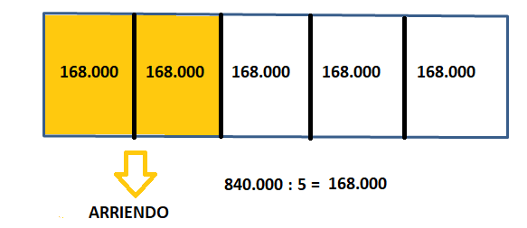
3) Sueldo total : $ 840.000
Arriendo : $\frac{2}{5}$ del total
G
Gasta en arriendo $ 436.000

Slide 19
2 3, 8 3 5 segundos
+ 2 0, 3 3 6 segundos
4 4, 1 7 1 segundos
Tiempo total de la carrera: 44,171 segundos

Slide 20
8 6, 2 3 9 seg. Tercer lugar
- 8 5, 9 4 1 seg. Primer lugar
______________
0, 2 9 8 seg.
El que obtuvo el primer lugar lo hizo en 0,298 seg. menos que el que obtuvo el segundo lugar.

Slide 21
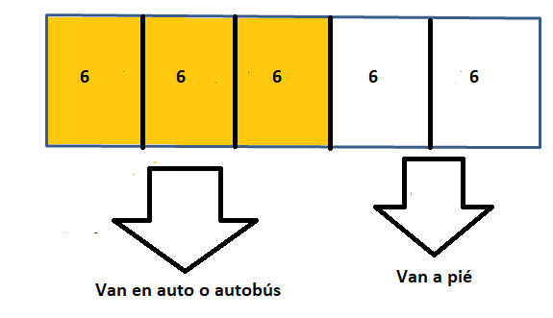
6) 30 : 5 = 6 (30 = total del curso)
12
12 alumnos

Slide 22
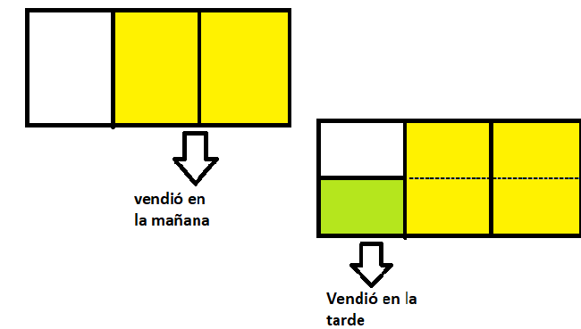
7)
Lo que vendió en la tarde corresponde a $\frac{1}{6}$

Slide 23
8)
5 2, 5 kg. Marcela
+ 6 1, 0 kg. Andrea
5 8, 2 kg. Angélica
1 7 1, 7 kg. En total
2 3 5, 0 kg. Soporta el juego
- 1 7 1, 7 Kg.
6 3, 3 Kg. Podría pesar la cuarta persona

